Slide 1
Omgeving
Daar geef je om

Slide 2
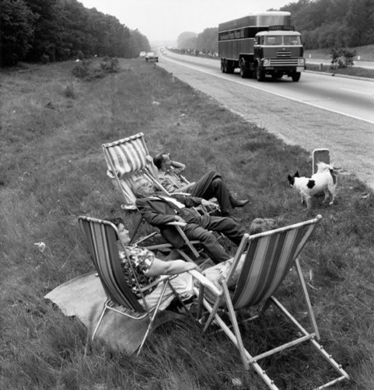

Slide 3
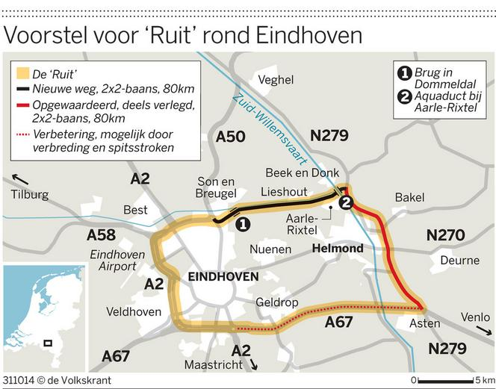
In de omgevingsvisie gaat het niet alleen om stenen, wegen, natuur en waar we dat juist wel of niet willen, maar gaat het ook over wat we doen op die plekken.

Slide 4
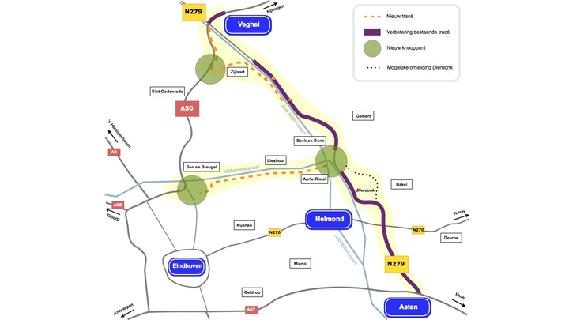

Slide 5
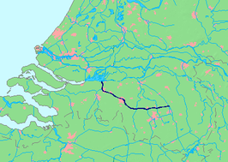

Slide 6
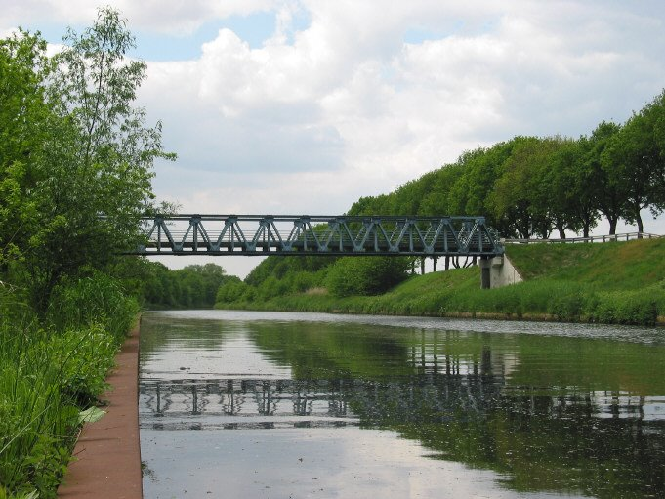

Slide 7
Omgevingsvisie Noordenveld 2030
Een inspiratiedocument die laat zien hoe onze gezamenlijke ideale leefomgeving er uit ziet in 2030 en die ons allemaal uitdaagt om initiatieven te nemen en te realiseren.

Slide 8
In de omgevingsvisie gaat het niet alleen om stenen, wegen, natuur en waar we dat juist wel of niet willen, maar gaat het ook over wat we doen op die plekken.

Slide 9
Omgevingsvisie Uden
Udenaren willen graag een groene, gezonde, gezellige en gastvrije gemeente zijn. Deze visie op hoofdlijnen staat in de toekomstvisie Udenaar de toekomst. Udenaren zijn ondernemend en willen hier ook actief aan bijdragen.

Slide 10
De Udenaar staat voor gezamenlijke verantwoordelijkheid en eigen initiatief; dat betekent pit hebben en lef tonen. Hij wacht niet lijdzaam op wat er komt en speelt actief in op wat er gebeurt in de omgeving. Hij kiest voor samen en ontmoeten; dat is het in gesprek zijn en elkaar willen leren kennen. Verder vindt hij sociale cohesie belangrijk.

Slide 11
Omgevingsvisie Korendijk 2030
In de visie geeft de gemeente richting aan de lange termijn ontwikkeling van de belangrijkste opgaven voor Korendijk en organiseert het toetsingskader voor initiatieven.

Slide 12
Omgevingsvisie
Langetermijnvisie
Lange termijnvisie

Slide 13
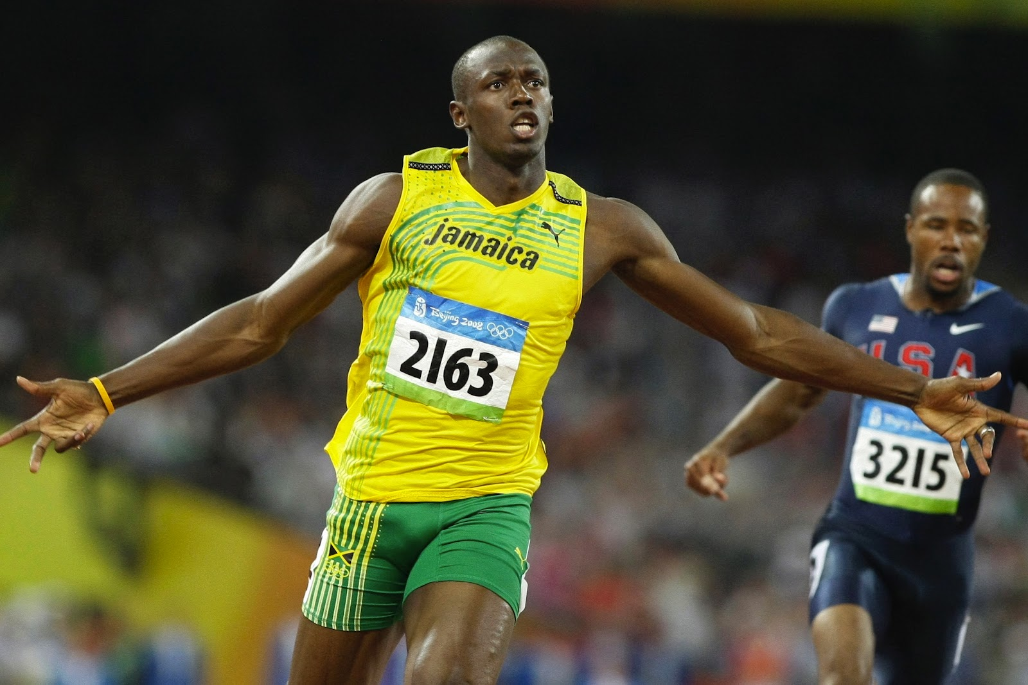
lANGE afstandsloper

Slide 14
De Omgevingsvisie Korendijk is opgesteld om te worden gebruikt door vier doelgroepen: inwoners van de gemeente, ondernemers in en buiten de gemeente, de gemeenteraad en medewerkers van de gemeente.

Slide 15
Door een duidelijke koers te kiezen in de majeure thema’s kan de gemeente actief partijen benaderen om ontwikkelingen van de grond te krijgen.

Slide 16
Gemeente Hollands Kroon, omgevingsvisie
Voorzieningen, we maken er allemaal in meer of mindere mate gebruik van. We gaan voor een goede kwaliteit van de voorzieningen! Gevolg is dat we het accent leggen op de vier grote kernen Anna Paulowna, Hippolytushoef, Nieuwe Niedorp - Winkel en Wieringerwerf. Een uitzondering is het aanbod van culturele voorzieningen.

Slide 17
Urbi et orbi
Urbs = stad
Urbs aeterna = de eeuwige stad (Rome)
Voor de stad en de ommelanden

Slide 18


Slide 19
